Slide 1
Curriculum zur Ausbildung “Autismus-Beauftragte/r”
https://www.autrain.eu/pt/curriculo/

Slide 2
EINLEITUNG
Ziel
Inhalte
Angestrebte Lerneffekte
Il Cerchio
Arbeitsauftrag: Brainstorming 1.1

Slide 3
Ziel
Modul 3: Autismus-Spektrum-Störungen und Gesellschaft
In diesem Modul gilt es Strategien im Umgang mit Menschen mit ASS zu finden, die diesen selbst in den Kontexten ihres Lebens-, Ausbildungs- und Berufsalltags zugute kommen. Die zentrale Absicht dahinter ist, den betreffenden Menschen zu bestärken, ihnen dabei zu helfen, für sie schwierige Situationen besser zu meistern, und dabei insgesamt ihre Unabhängigkeit und Selbständigkeit zu fördern.
Dabei gilt es stets zu bedenken, dass jeder Mensch einzigartig ist und die entsprechenden Mittel und Strategien immer auf dessen persönliche Bedürfnisse abgestimmt sein müssen.

Slide 4
Inhalte
Modul 3: Autismus-Spektrum-Störungen und Gesellschaft
Alltägliche Herausforderungen von und für Menschen mit ASS: Schule, Arbeitsplatz, Öffentlichkeit (Amtswege etc.), Familie/Sozialbeziehungen
Verschiedene Perspektiven auf und Ansätze zum Verständnis und Umgang mit Menschen mit ASS

Slide 5
Angestrebte Lerneffekte
Modul 3: Autismus-Spektrum-Störungen und Gesellschaft
Identifikation von & Diskussion über häufige/gängige Herausforderungen für Menschen mit ASS
Kennen der grundlegenden Bedingungen/Grundlagen einer Autismus-freundlichen Gesellschaft
Kennen der grundlegenden Bedingungen/Grundlagen einer inklusiven Gesellschaft

Slide 6
Organisation
Modul 3: Autismus-Spektrum-Störungen und Gesellschaft
Geschätzte Dauer: 3 Stunden
Pausen: 1x 30 Minuten oder 2x 10-15 Minuten

Slide 7
Organisation
Beginn 09:00 – 9:30 Ziel Inhalte Angestrebte Lerneffekte Organisation Aktivität: Brainstorming 3.1 | Erarbeitung 09:30 – 10:15 Häufige/gängige Herausforderungen für Menschen mit ASS Aktivität: Think & Reflect 3.1 Die Gesellschaft ASS-freundlich gestalten
10:15 – 10:45 Pause
Erarbeitung 10:45 – 11:30 Die Gesellschaft ASS-freundlich gestalten Aktivität: Think & Reflect 3.2 – Sprache | Abschluss 11:30 – 12:00 Zusammenfassung Aktivität: Real-world application 3.1 Quellen & weiterführende Hinweise Verabschiedung ☺

Slide 8
Aktivität: Brainstorming 3.1
“Mapping … ”

Slide 9
ERARBEITUNG
Häufige Herausforderungen für Menschen mit ASS
Die Schule ASS-freundlicher gestalten
Aktivität:
Think & Reflect 3.1 Neurodiversität: ASS-freundliche Umgebungen in der Familie, im öfffentlichen Leben, am Arbeitsplatz
Aktivität: Think & Reflect 3.2

Slide 10
ERARBEITUNG
Häufige Herausforderungen für Menschen mit ASS
Die Schule ASS-freundlicher gestalten
Aktivität: Think & Reflect 3.1

Slide 11
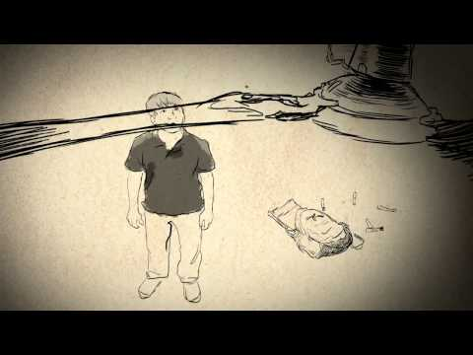
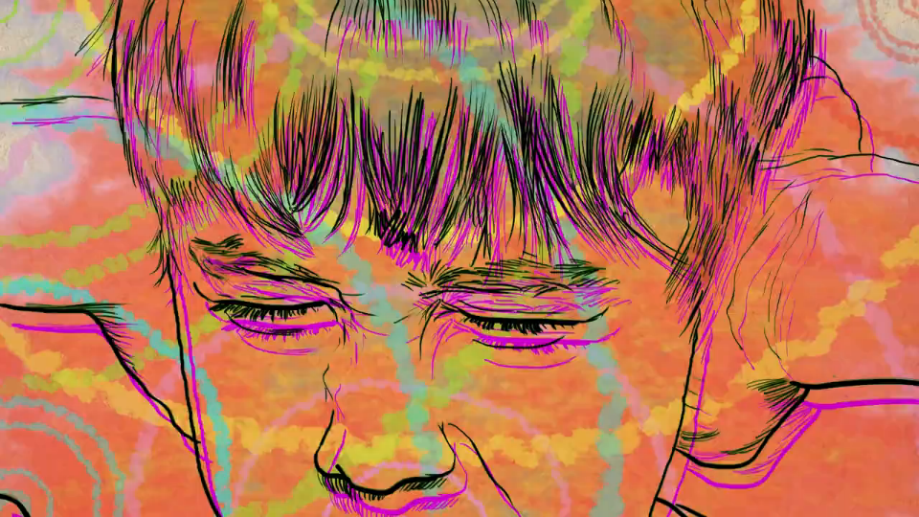
Zu den häufigsten Herausforderungen, vor denen Menschen mit ASS im gesellschaftlichen Leben stehen, gehören Situationen im Zusammenhang:
1. Sensorischen Verarbeitungsprozessen (“living in an intense world”)
Die sensorische Verarbeitung von Reizen und Informationen funktioniert bei Menschen mit ASS auf “atypische” Weise. Chaosgefühl bzw. Überreizungen können eine Folgeerscheinung sein.

Slide 12
2. Eine andere Art, Beziehungen einzugehen und zu leben
Der einzigartigen “inneren” Erlebniswelt von Menschen mit ASS entspricht eine besondere Art, Sozialbeziehungen zu erleben. Oft bleiben ihnen die “Feinheiten” neurotypischer Verhaltens- und Beziehungsmuster verborgen.
In Kombination mit Autismus-”typischen” Formen mentaler Verarbeitung (hinsichtlich Empathie etc.) sind diese “Abweichungen” durchaus dazu angetan, für Missverständnisse zu sorgen.
Diese Grenzen des wechselseitigen Verstehens gilt es, so weit wie möglich abzubauen – und so vielen Kontexten wie möglich (Schule, Arbeit, Familie, Freund*innen).
https://www.youtube.com/watch?v=B0uYcgdvUXw

Slide 13
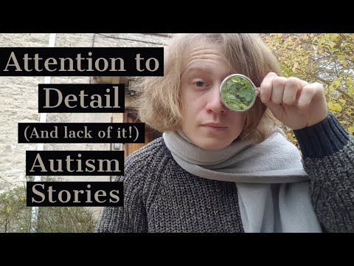
3. Erhöhte Aufmerksamkeit für Details, atypische zentrale Kohärenz (“Gesamtverarbeitung”)
Sich auf Details zu konzentrieren/konzentrieren zu können, kann eine große Stärke sein. Manchmal geht sie auf Kosten des Gesamtbilds.
Unter diesen Voraussetzungen kann es schwierig sein, komplexe Aufgaben zu verstehen und zu lösen.
Das betrifft nicht zuletzt Multitasking-Aufgaben.

Slide 14
4. So wie Biodiversität die Umwelt, bereichert Neurodiversität die Gesellschaft
All die erwähnten Eigenheiten stellen sich aus einem bestimmten Blickwinkel als außerordentliche Stärke dar. Für die betreffenden Menschen selbst schaffen sie allerdings immer wieder große Herausforderungen. Vor allem dann, wenn man bedenkt, dass die Menschen nicht für autistische, sondern neurotypische Menschen “eingerichtet” ist.
Auf jeden Fall aber wäre die Welt ein weniger reichhaltiger Ort, wenn es das große Spektrum an Neurodiversität nicht gäbe.
https://www.youtube.com/watch?v=q5PPYnJ1xc0
Unsere Aufgabe ist es, Inklusion für alle, und eine ASS-freundlichere Welt im Speziellen zu schaffen.

Slide 15
5. Wir treffen uns in der Mitte der Brücke
So wie Menschen mit ASS die Spielregeln einer ihnen zu guten Teilen fremden Welt erlernen müssen (voll mit vielen unverständlichen sozialen Regeln und Erwartungen),
muss auch die Gesellschaft bereit sein, diesen Menschen ein Stück weit entgegenzukommen. Ein Treffen in der Mitte der Brücke erscheint dabei als ein verlockendes Bild. Denn so machen beide Seiten Schritte aufeinander zu – und
müssen doch nicht ihre Einzigartigkeit und ihre Persönlichkeiten auf- geben.
.

Slide 16
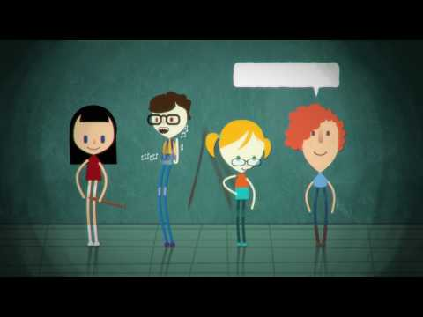
Aktivität: Think & Reflect 3.1 - Neurodiversität
https://youtu.be/RbwRrVw-CRo

Slide 17
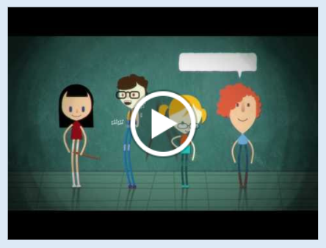
Aktivität: Think & Reflect 3.1 - Neurodiversität
Fragen & Diskussionspunkte:
Was denken Sie über das soeben Gehörte?
Wie sieht eine Autismus-freundlicheh Gesellschaft Ihre Ansicht nach aus?
Was halten Sie vom Konzept der Neurodiversität? Was müsste geschehen, um Neurodiversität als einen positive gesellschaftlichen Wert zu verankern?

Slide 18
Wissen über & die “Kultur” von ASS
Wichtig erscheint, dass die “Kultur” der Neurodiversität – und mit ihr jene von ASS – in so vielen gesellschaftlichen Kontexten wie mögich vermittelt wird (und nicht nur Professionellen)
Entscheidend wird es außerdem sein, die Stimmen der Menschen mit ASS selbst zu hören und aufzunehmen, was sie sagen.
Außerdem gilt es deren Möglichkeiten, für sich selbst einzustehen, noch weiter zu bestätigen: Self advocacy ist hier das Schlagwort
https://www.youtube.com/watch?v=L4r5j44JR2M
Das sind entscheidende Schritte in Richtung einer ASS-freundlichen Gesellschaft

Slide 19
AUTISMUS & SCHULE
Schulen sollen wissen bzw. dazu imstande sein, eine Autismus-freundliche Umgebung herzustellen
Ein Teil der Maßnahmen muss noch gesetzt warden, bevor die betreffenden Kinder in die Schule/Einrichtung eintreten
Es braucht eine guten und stetigen Informationsaustausch zwischen neuropsychiatrischen Fachkräften und der Schule selbst – bzw. auch zwischen den einzelnen Schulen, die diese Kinder besuchen
Die Lehrkräfte müssen geschult bzw. in die Basics zu ASS eingeführt werden
Das gilt auch für das übrige Schulpersonal
Eine möglichst frühe Erkennung der Autismus-Spektrum-Störung und eine entsprechend frühe Unterstützung von Lehrer*innen und anderen Betreuer*innen ist vonnöten

Slide 20
DIE AUFBEREITUNG DES UMFELDS
Strukturierung des Klassenraums wie der zu verwendenden Gegenstände und Materialien nach klaren und leicht nachvollziehbaren Kriterien (“so that the functions of the various parts of the class are easily “readable” and “usable”)
Strukturierung des Klassenraums wie der Stühle, Sessel und sonstigen Einrichtungsgegenstände nach dem Prinzip, das es der/m Schüler*in erlaubt, eigene Wünsche, Vorlieben und Vorstellungen (bezüglich der Anordnung) zu äußern
Vorbereitung von “ruhigeren Ecken” bzw. Rückzogsorten (etwas abgesondert von der übrigen Klasse), die die Kinder und Jugendlichen bei Bedarf aufsuchen können

Slide 21
Einführen von Elementen zur Aufgabenanalyse (task analysis), um Autonomie zu ermöglichen und zu fördern

Slide 22
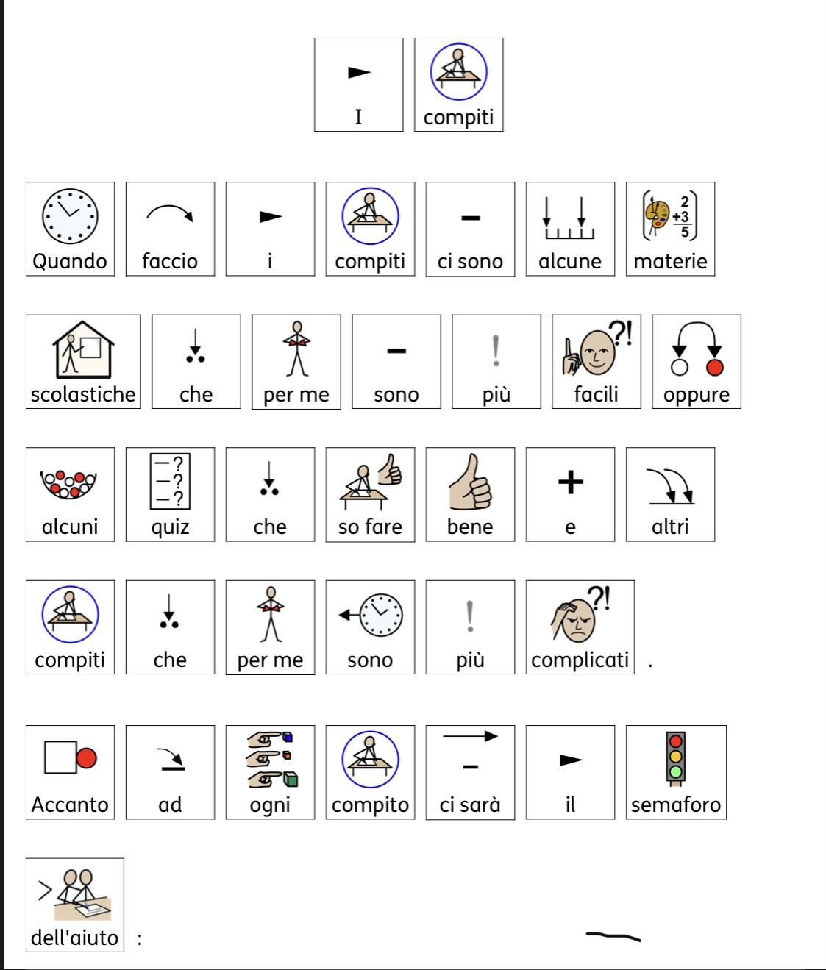
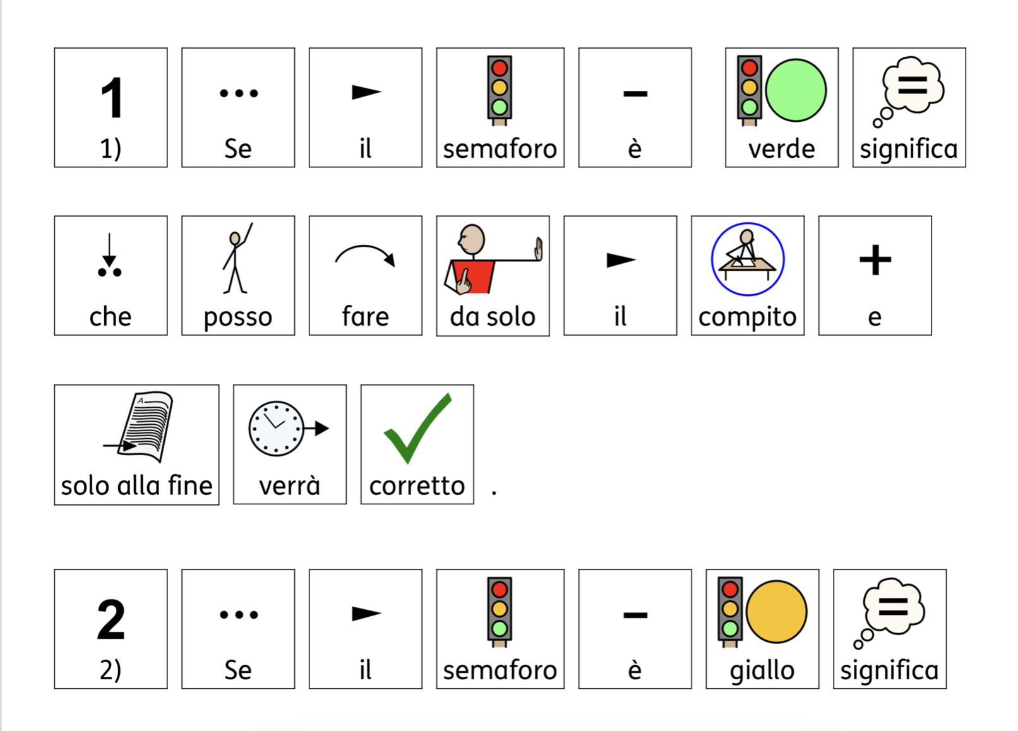
Vorbereiten von “Social Stories” zur Bewältigung erwartbarer sozial-schulicher Herausforderungen

Slide 23
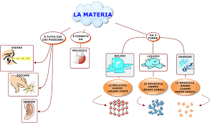
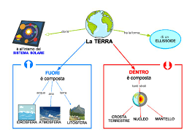
Identifikation der zentralen und/oder bevorzugten Lernmethoden und -strategien der Schüler*innen

Slide 24
Vergegenwärtigen der Position, die die/der betreffende Schüler*in in der Klasse einnimmt

Slide 25
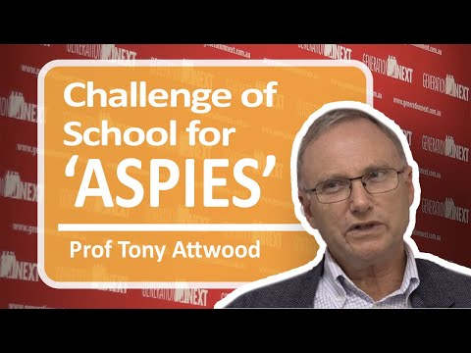
Tony ATWOOD über die Zusammenhänge zwischen Schule und Asperger-Autismus

Slide 26
10:15 – 10:45
Pause

Slide 27
ERARBEITUNG
Die Gesellschaft ASS-freundlicher gestalten (Familie, Öffentlichkeit & Dienstleistungen, Arbeitsplatz)
Arbeitsauftrag: Teamwork

Slide 28
Öffentlichkeit/Dienstleistungen und ASS
Schulung des Personals
Zumindest ein/e eigens zuständige Person
Klare (unmissverständliche) und einfache Sprache
Visuelle Unterstützungshilfen
Anschauungsvideos (video-modeling): über die Abläufe in einem Krankenkaus (z.B. bei einer Untersuchung), über den Usus bei Geschäftsabwicklungen (Shop o.Ä.) etc.

Slide 29
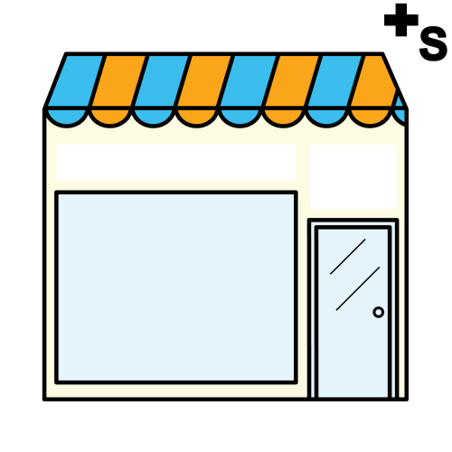
Geschäfte & Lokale
Kundenspezifische Wege, Abläufe
Begrüßung: Aufmerksam, behutsam – Zeit geben, nicht gleich mit Fragen nach (Kunden-) Wünschen “überfallen” h
Einrichtung ruhigerer, etwas abseits gelegener Nischen/Orte innerhalb der Geschäftslokale
Visuelle Hinweise (task analysis) über zu erwartende typsche Abläufe
Nachfragen, ob es Geräusche oder andere störende Elemente gibt, die entfernt bzw. “abgestellt” werden können. Nachfragen, ob es
bereits etablierte eigene Strategien gibt
Und wenn alles stimmt: “be quick to serve” …
https://youtu.be/cZ3qCXhe8t0

Slide 30
Die Aufmerksamkeit der/s Kund*in/Klient*in gewinnen und sie/ihn auf die folgenden Abläufe vorbereiten
Die Person während des weiteren Ablaufs im Auge behalten, um gegebenfalls reagieren zu können
Die eigenen Handlungen und Absichten erklären – sie an sich selbst oder dem Gegenüber demonstrieren
Eine einfache und konkrete Sprache verwenden: kurze und klare Sätze ohne Beiwerk
Den nötigen “Respektsabstand” einhalten und es nur dann zu körperlichen Berührungen kommen lassen, wenn diese für die Abwicklung des Vorhabens unverzichtbar sind
Und wenn Berührungen erforderlich sind: Vorher in einfachen Worte ankündigen und beschreiben
Einfache Bilder zur Illustration der Abläufe verwenden – und diese Illustration und Beschreibung auch während der eigentlichen Ausführung des Vorhabens beibehalten

Slide 31
Beziehungen: Theory of Mind und atypische Elemente in der kognitiven Empathie
Über eine Theory of Mind zu verfügen bedeutet, eigene und fremde mentale Befindlichkeiten (Gefühle, Gedanken, Glaubensinhalte, Wünsche) abschätzen und in einen Gesamtzusammenhang einordnen zu können – und so auch die anstehenden Interaktionsabläufe “richtig” deuten und einschätzen zu können
Die Fähigkeit, über die eigenen wie fremden Gedanken und Gefühle reflektieren zu können, zählt zu den Grundvoraussetzungen menschlicher Interaktion, Kommunikation und Sozialisation.
Kognitive Empathie: Die kognitive Komponente von Empathie wiederum fußt auf der Fähigkeit, anderen Menschen emotionale Befindlichkeiten zuzuordnen und sich so ein Bild von deren mentalem “Gesamtzustand” zu verschaffen
Wie können diese Fähigkeiten Menschen mit ASS vermittelt warden?

Slide 32
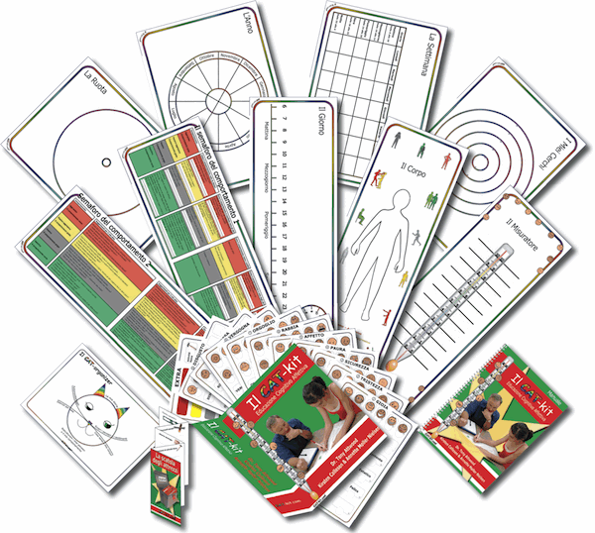
Beziehungen
Wie können Beziehungen von Menschen mit ASS “gehandhabt” warden?
In Dänemark wurde dazu ein Hilfsmittel geschaffen, das mittels visueller Anzeiger eine Kommunikation über persönliche Gedanken und Gefühle ermöglicht bzw. Erleichtert.
Nicht zuletzt ist es auch ein Instrument, der Theory of Mind auf die Spur zu kommen bzw. auf die Sprünge zu helfen.
https://www.youtube.com/watch?v=CkCM5_pLr4s

Slide 33
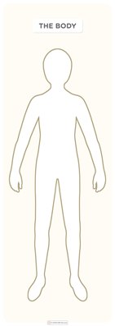
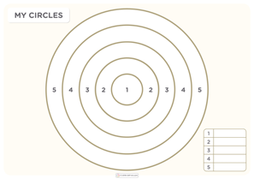

Slide 34
Tony ATWOOD über Möglichkeiten, bei Menschen mit ASS Frustrationen und Depressionen in Schach zu halten
Jede (soziale) Handlung bedeutet für Mensche mit ASS einen gehörigen Energieaufwand – und verlangt daher auch anschließende Erholungsphasen.
Es ist entscheidend, in diesem “Haushalt” – das heißt zwischen Verausgabung und Erholung – eine gute Balance zu halten. Im Falle anstrengender Aktivitäten, gilt es die dement- sprechend die erholsamen Phasen zu erhöhen. Sie können mit einem Punktesystem (je höher die sub- jektive Belastung, destohöher die Punkteanzahl) im angestrebten Gleichgewicht gehalten werden.

Slide 35
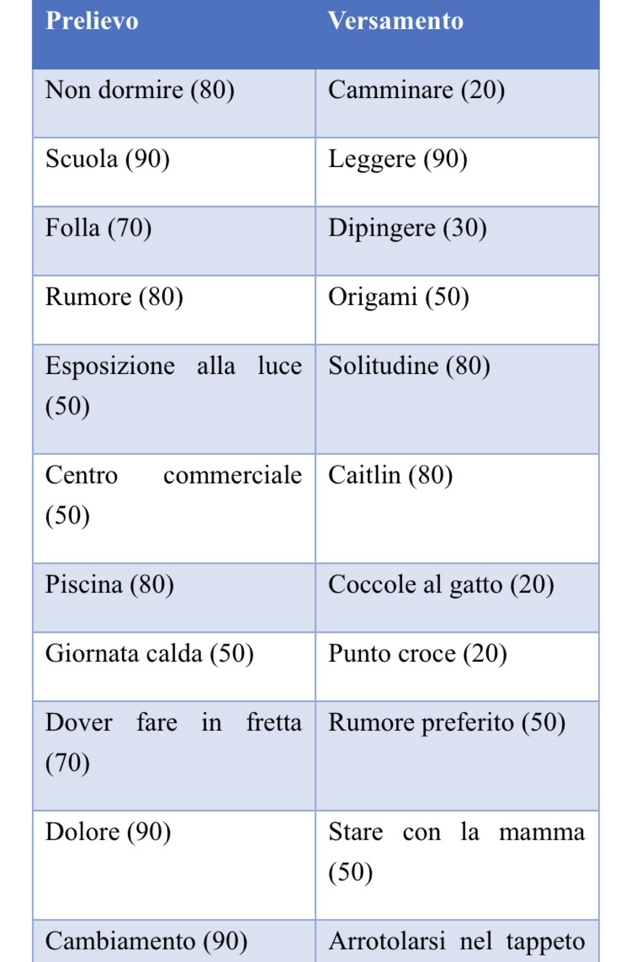
In diesem Zusammenhang ist es von großer Bedeutung, dass die Person mit ASS selbst lernt, die eigenen “Energiekosten” abzuschätzen und einzuordnen – und die angesprochene Balance entsprechend zu gestalten.
Jedenfalls lassen sich auf diesem Weg viele Herausforderungen, Überreizungen, aber auch Meltdowns und andere grobe Überforderungs- szenarios in den Griff bekommen.
Für ein Beispiel einer solchen Quantifizierung der “Energiekosten” siehe die rechte Spalte

Slide 36
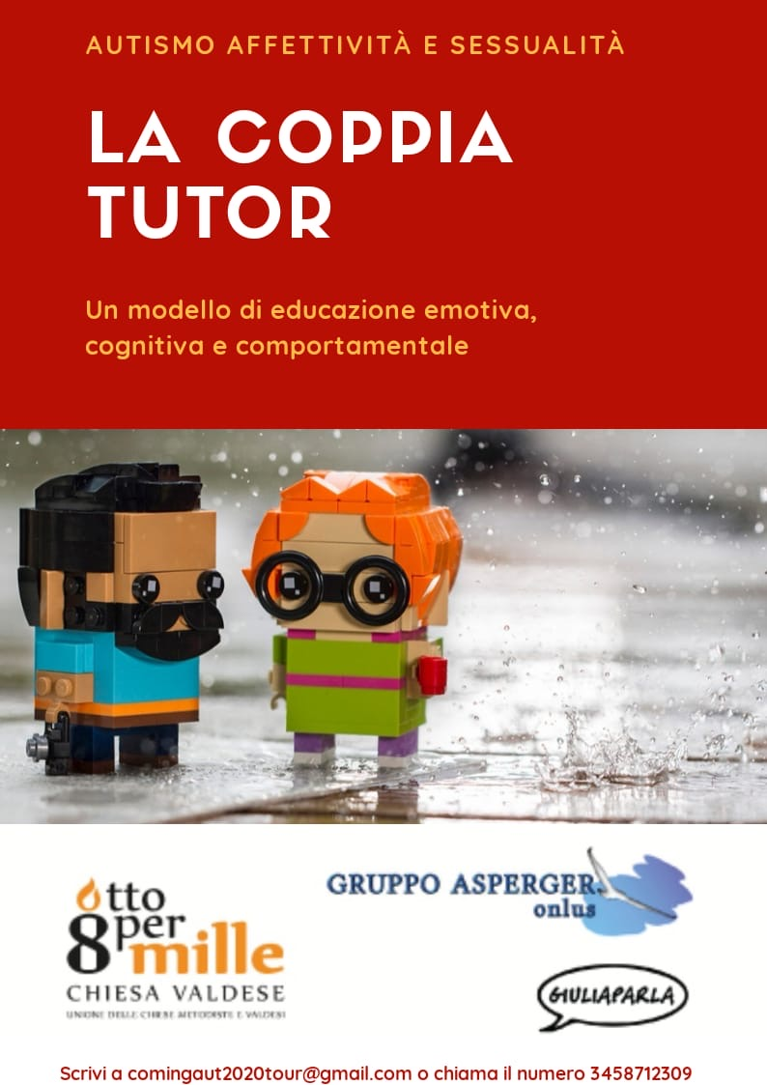
Autismus, Affektivität und Sexualität:
Das “Tutor-Paar” ist eine von einem italienischen Fachleute-Team entwickelte “Anleitung”, wie (Liebes-) Paare, in denen zumindest eine Person eine ASS
aufweist, ein gemeinsames Leben aufbauen und den gemeinsamen Alltag so bewältigen können, dass “typische” Fallstricke nicht zum Tragen kommen. Ein guter Teil befasst sich dementsprechend mit “Beziehungs”- Lernen; mit möglichen Wegen, ein dauerhaftes Einvernehmen herzustellen; mit Wegen, einander besser zu verstehen; mit den Interventionsmöglichkeiten, die von außen kommende Mediator*innen dabei haben u.v.a.m.
Gruppo Asperger Verona.

Slide 37
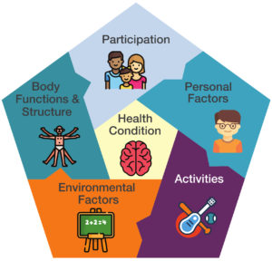
Funktionsfähigkeit, nicht nur Diagnose …
ICF. International Classification of Functioning
https://www.youtube.com/watch?v=0Qn3OQvrkOs

Slide 38
ICF-Komponenten und deren Geltungsbereich
Funktionsfähigkeit (funktionale Gesundheit), Behinderung und die zentralen Komponenten von ICF:
Körperfunktionen – gemeint sind sämtliche Funktionen des menschlichen “Körpersystems” (inklusive der psychologischen Funktionen). Körperstrukturen – anatomische Bestandteile des Körpers wie Organe, Gliedmaßen und deren “Bausteine”. Behinderungen – Probleme und/oder Einschränkungen der Körperfunktionen und -struktur (z.B. merkliche Abweichungen oder Verlust)
Aktivität/Aktivierungsgrad – hinsichtlich der Ausführung bestimmter Aufgaben und Handlungen
Partizipation – Beteiligtheit/Beteiligtsein an den “Dingen des Lebens”
Aktivitätseinschränkungen – mögliche Schwierigkeiten bei der Ausführung bestimmter Tätigkeiten.
Partizipationseinschränkungen – mögliche Schwierigkeiten hinsichtlich der Teilnahme an den “Dingen des Lebens”
Umweltfaktoren – die physische, soziale und einstellungsbezogene Umwelt, in der die betreffenden Menschen ihr Leben führen; entweder Hindernisse und förderliche Faktoren im Hinblick auf die Funktionsfähigket der Person

Slide 39
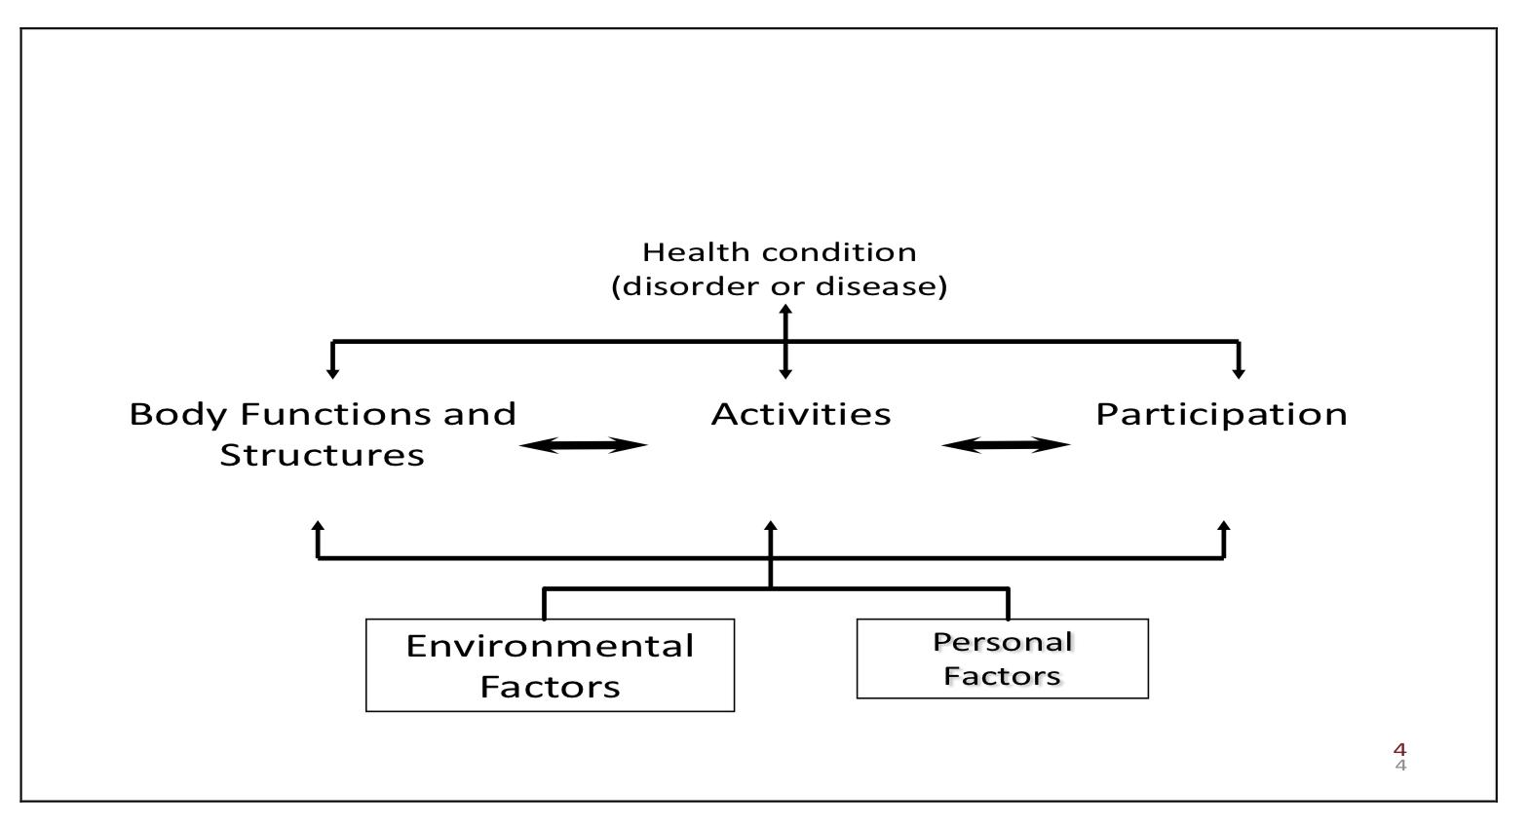

Slide 40
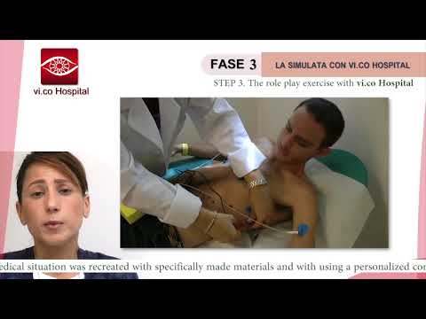
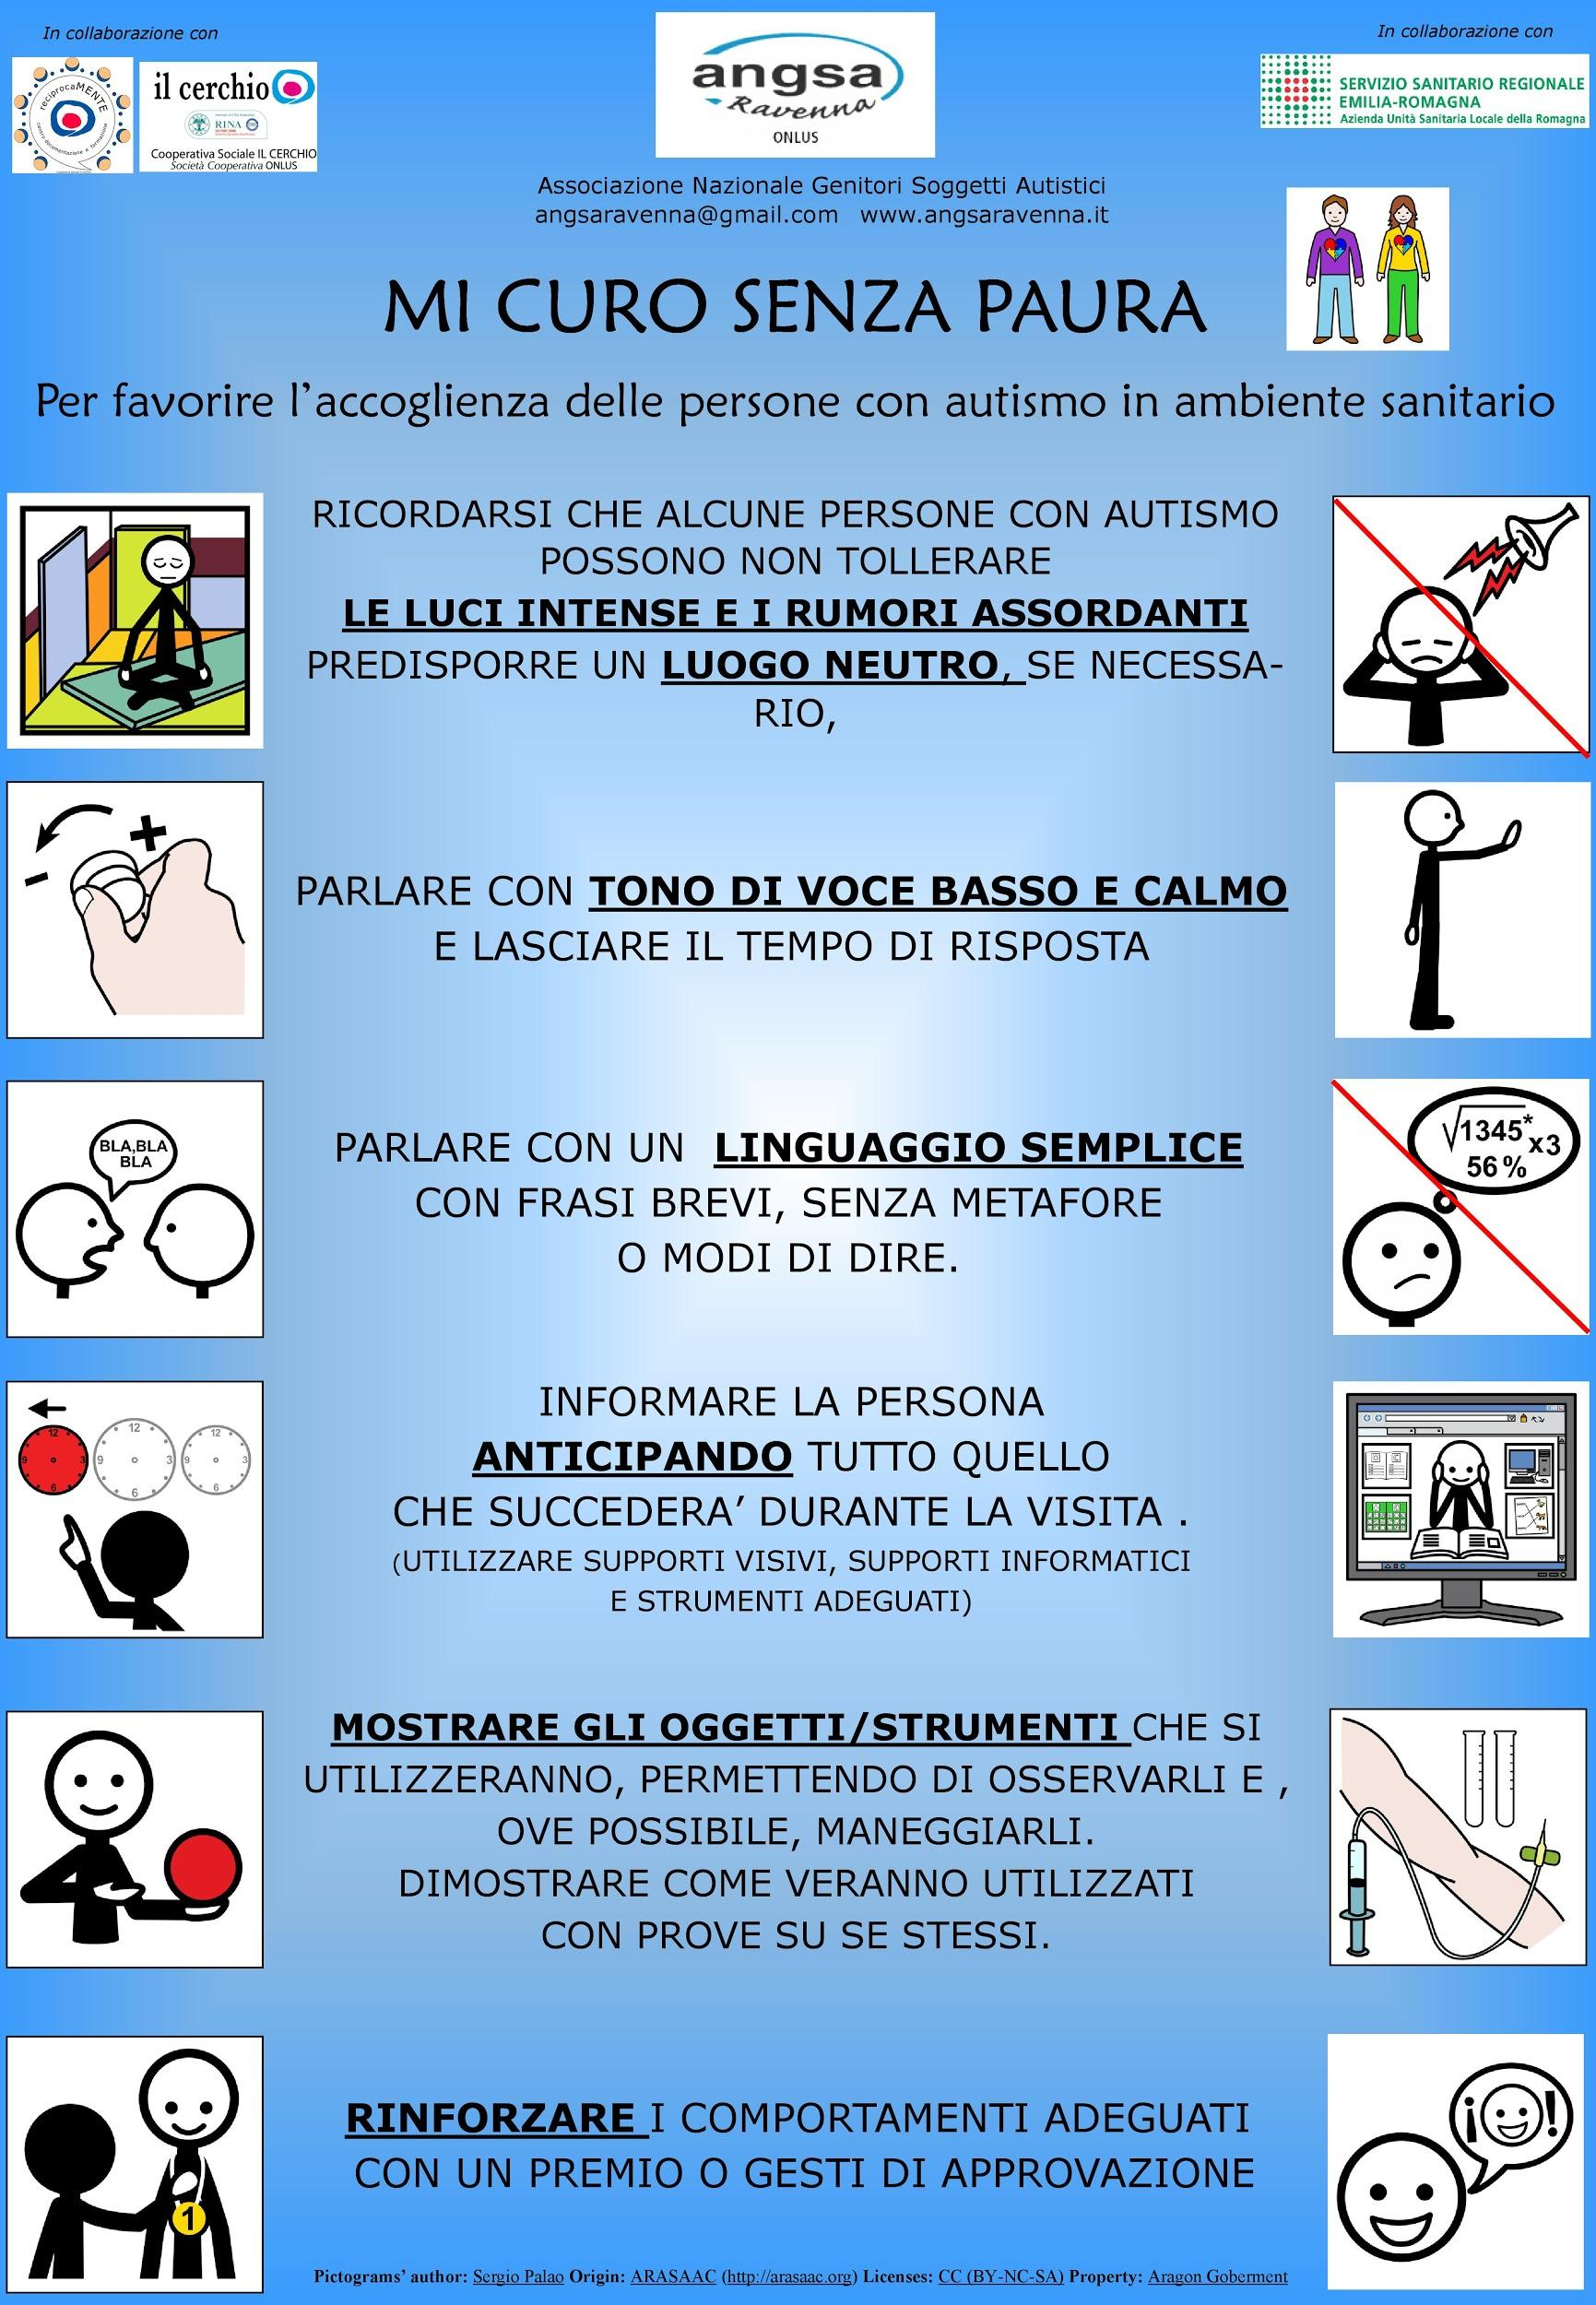
https://salute.regione.emilia-romagna.it/normativa-e-documentazione/convegni-e-seminari/conferenza-regionale-salute-mentale-29-30-ottobre-2007/autismo-che-fare-emilia-romagna-a-confronto-con-le-altre-regioni-italiane-sui-modelli-di-intervento-1
fare-emilia-romagna-a-confronto-con-le-altre-regioni-italiane-sui-modelli-di-intervento-1
https://www.bambinieautismo.org/manuale_del_soccorritore.pdf
https://www.bambinieautismo.org/una-stanza-in-ospedale-dedicata-alle-persone-
con-autismo/
https://daily.veronanetwork.it/news/autismo-a-verona-il-primo-protocollo-per-negoz-e-locali/

Slide 41
Am Arbeitsplatz
Die Anwesenheit von bzw. Die Begleitung eines Menschen mit ASS durch einen “transitional educator” (Arbeitsassistenz o.Ä.) empfiehlt sich in folgenden Kontexten:
Bei der Kontaktaufnahme mit möglichen Arbeitgebern sowie der Auswahl geeigneter Arbeitsstellen
Bei/für eine Evaluation des jeweiligen Arbeitsumfeldes
Beim Führen von Vorstellungsgesprächen, Abhalten von betrieblichen Meetings u.Ä.
Zur Information über und Schulung in ASS-spezifischen Fragen
Für die Anberaumung und Abhaltung regelmäßiger Treffen zwischen Berater*in, Assistant’*in und fraglicher Person
Für die regelmäßige Bestandsaufnahme des Ist-Zustandes …

Slide 42
Die Gestaltung des Arbeitsumfeldes
Strukturierung und Organisation der zentralen Aufgaben und Arbeitsabläufe
Definieren der Bereiche, in denen es Hilfe, und jener Bereiche, in denen es Anpassungen an die spezifischen Bedürfnisse der Person mit ASS bedarf
Definieren der zentralen Arbeitsziele, die erreicht werden sollen
Anwesenheit der Arbeitsassistent*in (wobei diese sich nach Möglichkeit nach und nach zurückziehen soll)
Regelmäßige Meetings zwischen den wichtigsten Beteiligten zum gegenseitgen Abgleich

Slide 43
Wichtige zusätzliche Hilfsmittel:
Erarbeitung einer Job-Agenda (mit Hinweisen auf: Was ist in welchen Situationen genau zu tun? Wann? Zu welchem Zeitpunkt? Wo? Mit wem? Wie lange wird es ungefähr dauern? Was kommt danach? Etc.)
Strukturieren und Vorausplanen konkreter (Arbeits-) Abläufe
Tabellen, grafische Darstellung geschäftlicher Abläufe etc.
Regelmäßige Evaluation der Zielvorgaben

Slide 44
Aktivität: Teamwork zu Autismus-freundlicher Gesellschaft
AUFTEILUNG IN KLEINGRUPPEN ZUM ZWECK DER ERAREITUNG VON LÖSUNGEN FÜR KONKRET UMRISSENE HERAUSFORDERNDE SITUATIONEN IN DER SCHULE, AM ARBEITSPLATZ ODER BEI AMTSWEGEN O.Ä.
Gruppendiskussion unter Bezugnahme auf die bisher vermittelten Wissensinhalte:
Welche Wege gibt es, Menschen mit ASS dabei zu unterstützen, ihre Amtswege, Arztbesuche o.Ä. möglichst erfolgreich und selbständig durchzuführen?
Wie kann es gelingen, eine Beziehung zu einem Menschen mit ASS herzustellen und zu verstetigen?
Welche Hilfsmittel stehen für den Umgang in der Schule zur Verfügung?

Slide 45
ABSCHLUSS
Zusammenfassung
Aktivität: Anwendung in der Praxis 3.1
Quellen & weiterführende Hinweise
Fragen? Verabschiedung & Dank ☺

Slide 46
Aktivität: Anwendung in der Praxis 3.1
Reflexionsfragen:
Erinnern Sie sich an die “gängigsten” Schwierigkeiten, vor denen Menschen mit ASS in den geschilderten Kontexten stehen können?
Was könnte in diesen Zusammenhängen noch zu einem Problem werden?
Denken Sie an ganz konkrete Situationen in den geschilderten Kontexten (Amtswege, Schule, Arbeitsplatz). Was sind denn real existierende Hindernisse, die der Entfaltung von Menschen mit ASS üblicherweise entgegenstehen? Wie könnte unter solchen – hinderlichen – Voraussetzungen trotzdem mehr Autonomie entstehen? Welche Ängste gilt es Job-Einsteigern zu nehmen usw.?

Slide 47
Quellen & Literatur
Atwood, T. (2008). The complete guide to Asperger's Syndrome. Jessica Kingsley Publishers.
Beukelman, D. R. & Mirenda, P. (2014). Di comunicazione aumentativa e alternativa. Interventi per bambini e adulti con complessi bisogni comunicativi. Centro Studi Erickson.
Bogdashina, O. (2016). Sensory perceptual issues in Autism and Asperger Syndrome. Jessica Kingsley Publishers.
Gray, C. (2015) The new social story book: Over 180 social stories that teach everyday social skills to children and young adults with Autism or Asperger's Syndrome, and Their Peers. Future Horizons.
Gray, C. (2015). The new social story book. Future Horizons Incorporated.
Howlin, P. (1988). Teaching children with Autism to mind-read-Read: A practical guide for teachers and parents. Wiley.
https://apps.who.int/iris/bitstream/handle/10665/43737/9789241547321_eng.pdf;jsessionid=F031A93B4FA1959893D860EF9E627368?sequence=1
https://cat-kit.com/it/
http://www.spazioasperger.it/
https://www.fondazioneares.com/

Slide 48
Weitere Fragen, Anregungen?
Auf Wiedersehen &
vielen Dank für die Teilnahme ☺
The European Commission support for the production of this publication does not constitute an endorsement of the contents which reflects the views only of the authors, and the Commission cannot be held responsible for any use which may be made of the information contained therein.

Slide 49
Curriculum for the Training Course “Autism Spectrum Disorder (ASD) Officer”
Curriculum zur Ausbildung “Autismus-Beauftragte/r” https://www.autrain.eu/pt/curriculo/ Curriculum zur Ausbildung «Autismusbeauftragte/r»

